Slide 1





CHÀO MỪNG CÁC CON
ĐẾN VỚI GIỜ HỌC MÔN TOÁN
PHÒNG GD & ĐT QUẬN LONG BIÊN
PHÒNG GD & ĐT QUẬN LONG BIÊN

Slide 2



Bài 18:
ÔN TẬP PHÉP CỘNG,
PHÉP TRỪ TRONG PHẠM VI 10

Slide 3
KHỞI ĐỘNG

Slide 4




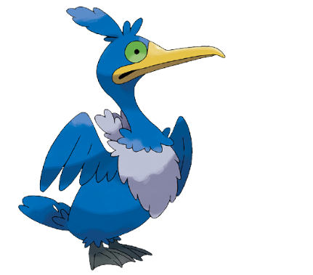
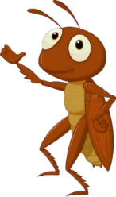

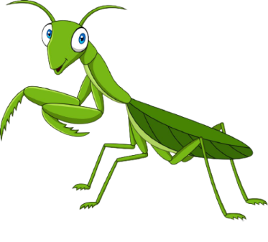
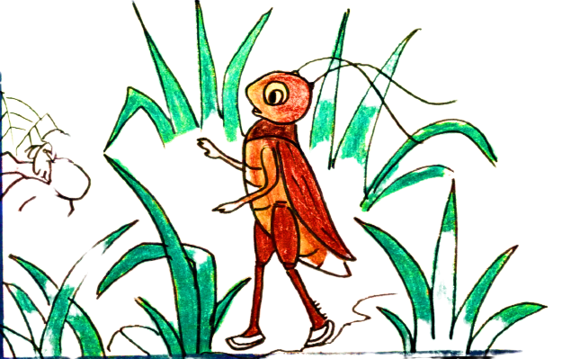
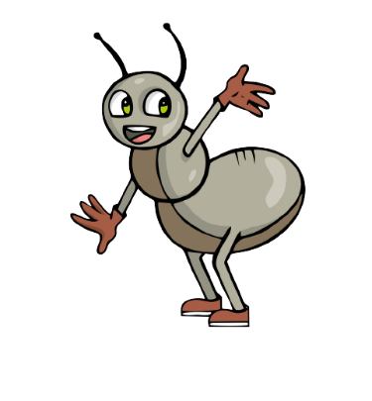
TRÒ CHƠI: DẾ MÈN PHIÊU LƯU KÍ
Chúng mình bắt đầu chuyến phiêu lưu thôi nào!
Notes:
Click vào các con vật để đi đên thử thách
Tại slide câu hỏi, click vào dế mèn để quay về.
Tại slide này, click vào dế mèn để đi tới bài học

Slide 5


Câu hỏi 1: 3 + 7 – 5 = ?
5
A
4
B
3
C
Notes:
click vào dế mèn để quay về.

Slide 6

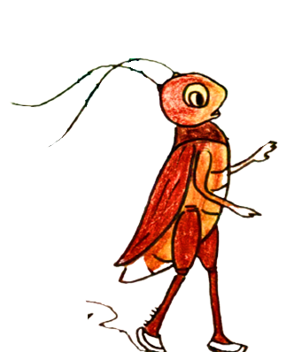

Câu hỏi 2: 8 + 1 – 3 = ?
A
5
B
6
C
7
Notes:
click vào dế mèn để quay về.

Slide 7

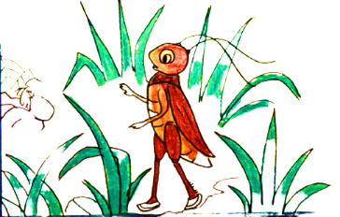
Câu hỏi 3: 2 + 1 … 4 - 2
=
A
<
B
>
C
Notes:
click vào dế mèn để quay về.

Slide 8
Tiết 1

Slide 9

1
Tính nhẩm
a. 2 + 1 = 3 + 6 = 4 + 5 =
5 + 2 = 8 + 0 = 2 + 7 =
3
9
9
7
8
9
b. 3 - 1 = 9 - 6 = 10 - 4 =
4 - 2 = 8 - 0 = 6 - 3 =
2
3
6
2
8
3

Slide 10
2
a)
Số
?
+ 3
- 4
+ 6
?
8
10
5
?
4
?
b)
>; <; =
?
9
>
9 - 7
<
9
5 + 4
=
9
?
8 + 0
?
?

Slide 11
THƯ GIÃN

Slide 12
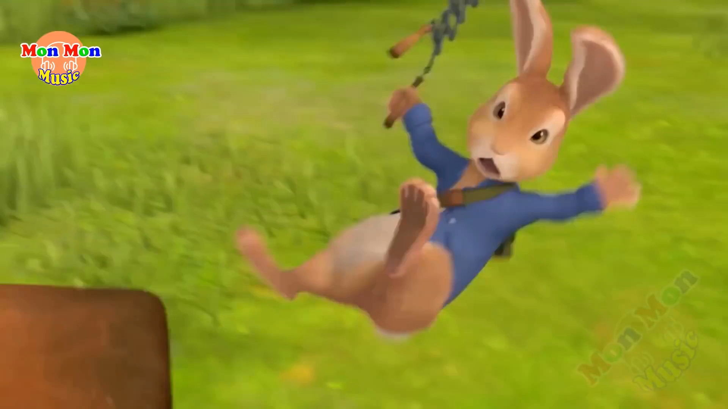

Slide 13
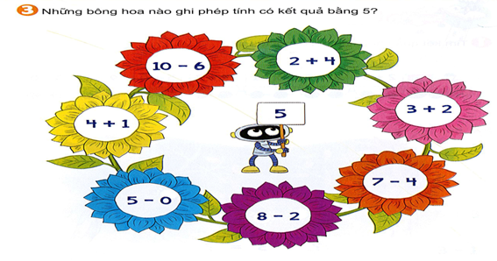
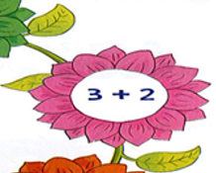
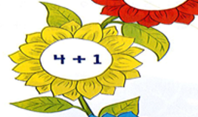


3
Những bông hoa nào ghi phép tính có kết quả bằng 5?

Slide 14
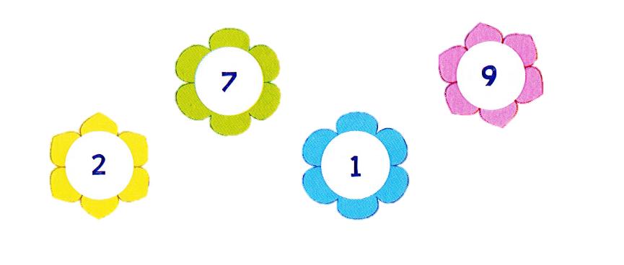
4
Từ các số dưới đây và các dấu +, -, =, em có thể lập được các phép tính đúng nào?
7 + 2 = 9
2 + 7 = 9
9 – 2 = 7
9 – 7 = 2

Slide 15
KÍNH CHÚC CÁC THẦY CÔ GIÁO
VÀ CÁC CON HỌC SINH
LUÔN MẠNH KHỎE, HẠNH PHÚC

